Slide 1
你們準備好了嗎
5
3
4
2
1

Slide 2
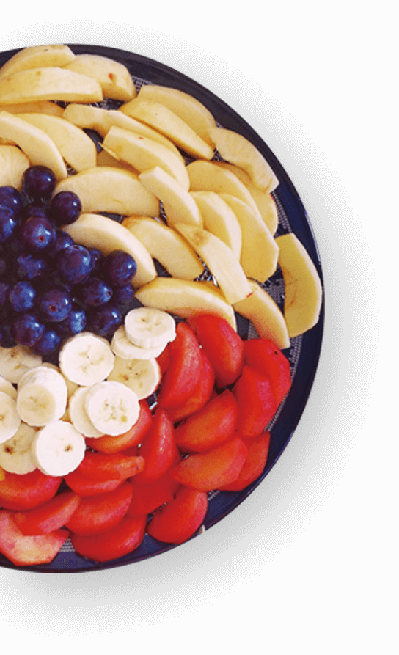



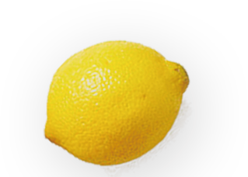
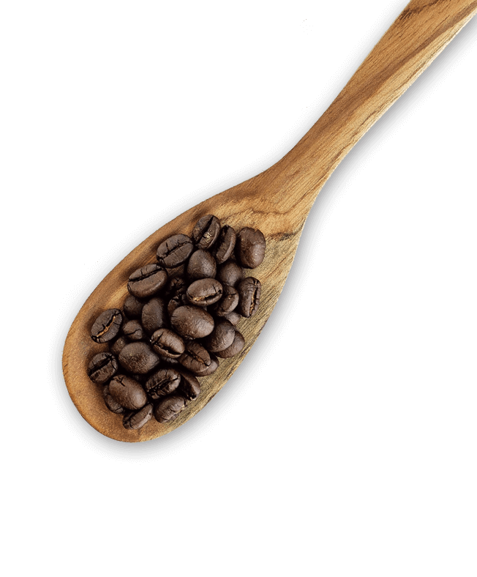
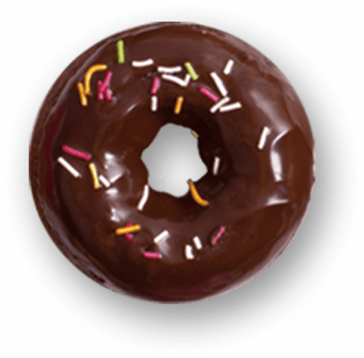






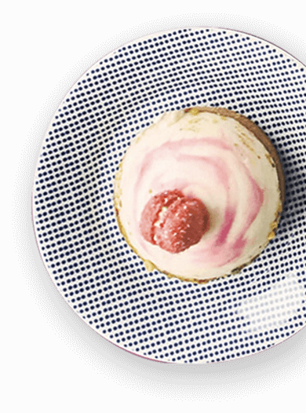


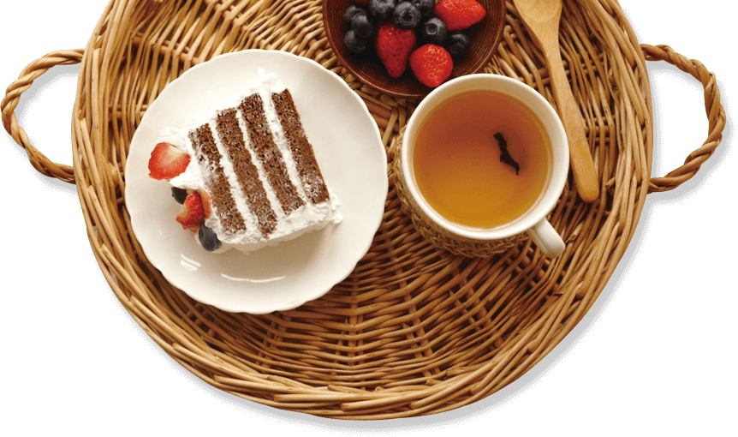



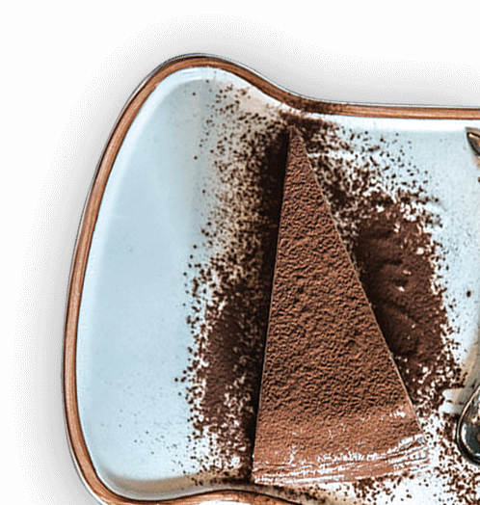
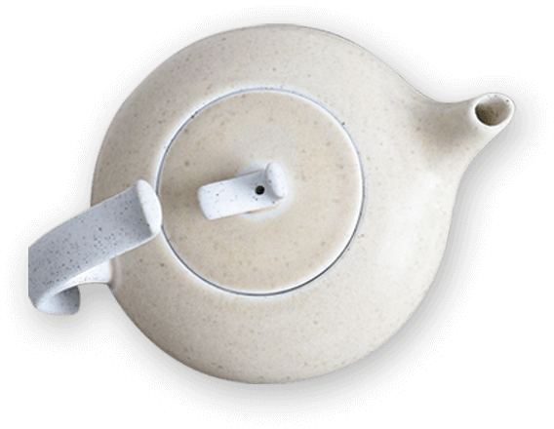




土撥鼠找午餐-管理學創業企劃
B10856009廖柏鈞B10856012吳明軒
B10856026陳品志B10856040鄭妙菁
B10856047張晏瑛B10856050蔡承恩
B10856055吳雲聖B10856060盛睿涵

Slide 3
目
录
CONTENTS
前言
01
組織介紹
02
市場分析
03
短中長期目標
04

Slide 4
1
前言

Slide 5
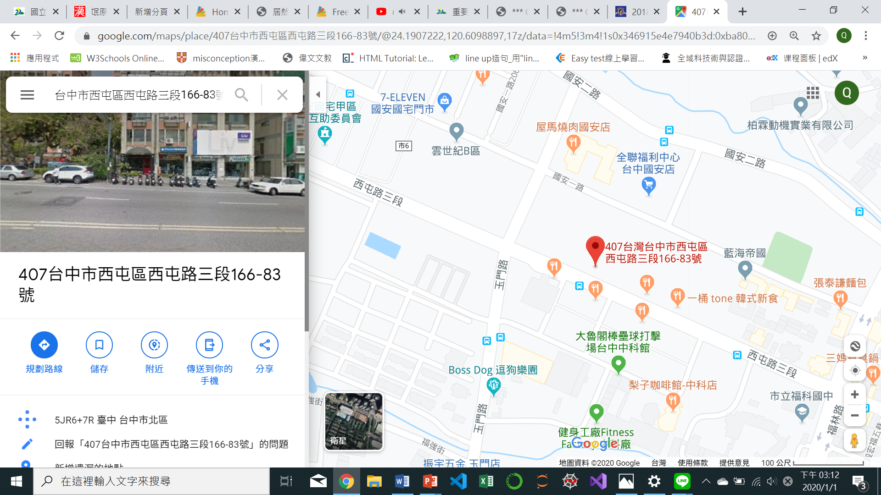
店的位置
電話:0912-345-678

Slide 6
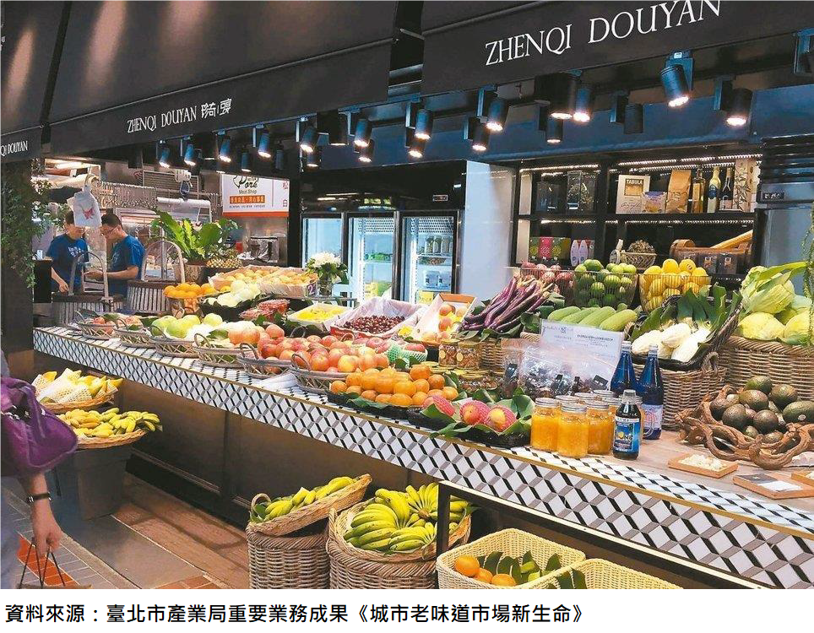
創業起因
近年來消費者較晚享用早餐，有許多早餐店為配合這些消費者的作息，而改變原有的營業模式，現在早午餐已成為流行的風潮，也出現了一個新的市場可供投資。

Slide 7
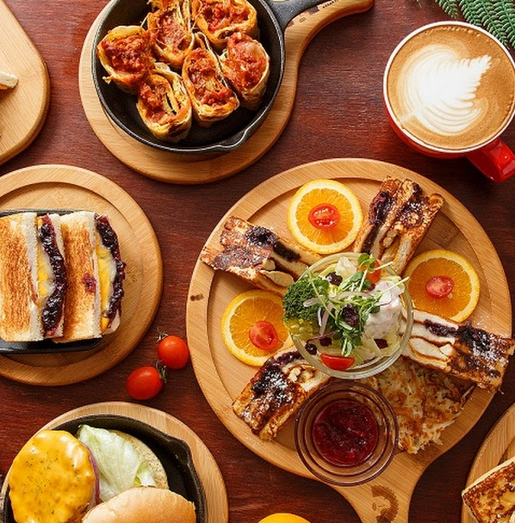
開店動機
俗話說：一日之計在於晨，吃早餐是很重要的，但是，隨著經濟發展迅速， 人們的生活也更加的繁忙，所以早午餐在台灣變得越來越普遍，我們希望能夠讓每一位客人都能夠在一天剛開始就能得到滿足且能保持快樂的心情

Slide 8
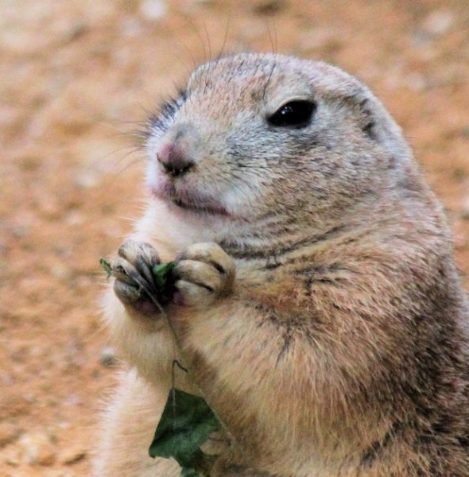
特色
我們將穿著土撥鼠的特製工作服，店內布置成土撥鼠的家，菜單部分也精心設計，土撥鼠主要是素食為主，因此我們的蔬菜類肯定不能馬乎，綠色的青菜，吸引注重健康的客人也願意在此停留一個早晨的時光

Slide 9
2
組織介紹
请替换文字内容，点击添加相关标题文字

Slide 10
我們的組織結構圖
店長
經理
內場
內場
內場
外場
外場
外場
行政主廚

Slide 11
3
市場分析
请替换文字内容，点击添加相关标题文字

Slide 12
SWOT
內部優勢
1.價格適中
2.沒有淡旺季
3.餐點種類多
4.採高品質的用餐環境
內部劣勢
1.沒有加盟，無法獲得規模經濟
2.開店初期知名度低
3.員工缺乏訓練及餐飲經驗
4.創業初期資金不多
外部機會
1.現代客群注重精緻美食
2.市場資訊流通,容易進入市場
3.外食人口逐漸增加
4.電子商務蓬勃發展
5.近年外送產業興起
外部威脅
1.早午餐店數量多，競爭力高

Slide 13
五力分析
購買者 | 由於早午餐價格為店家決定，無法與之議價和隨意更改，因此消費者只能遵循店家訂價，購買者無議價能力。
現有競爭者 | 近年來早午餐店蓬勃發展，且由知名連鎖店佔大多數，而連鎖店通常有較高的知名度、規模經濟與雄厚的資本，因此現有競爭者威脅大。
供應商 | 供應商通常會給予大量進貨的商家及熟客折扣價格，但是由於本店位於起步階段，且並沒有進入連鎖早午餐體系，加上進貨量小，可能無法與供應商議價。
潛在競爭者 | 近年來早午餐蓬勃發展，且市場消息靈通，加上生產技術低，因此容易進入市場，還有進入連鎖體系的可能性，所以潛在進入者威脅大。
替代品 | 傳統早餐店的方便性高，且價格較低，而早午餐的方便性可透過許多方法解決，但是早午餐卻很難有效地壓低價格，所以替代品威脅大。

Slide 14
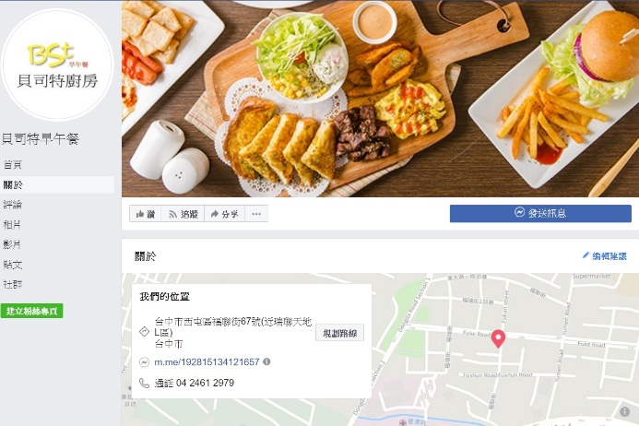
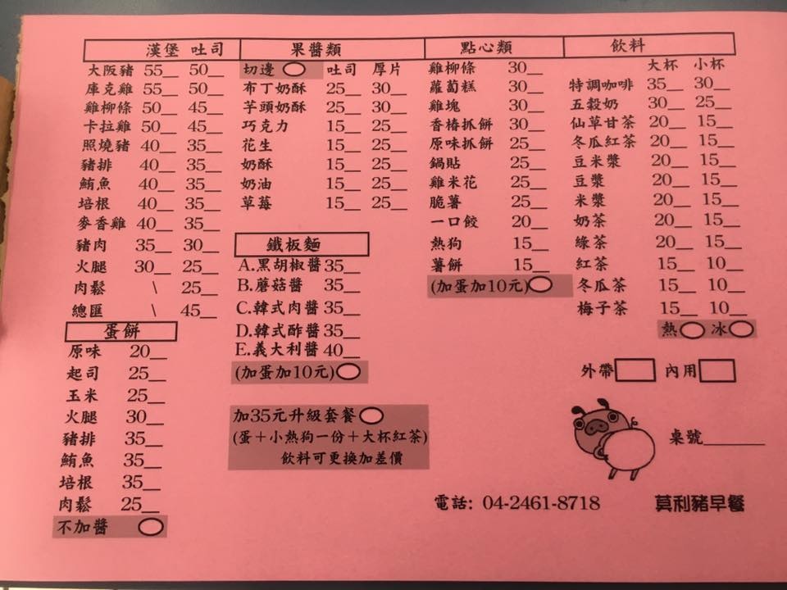
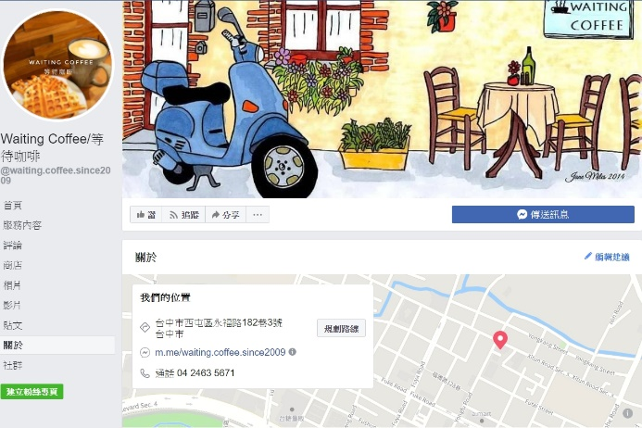
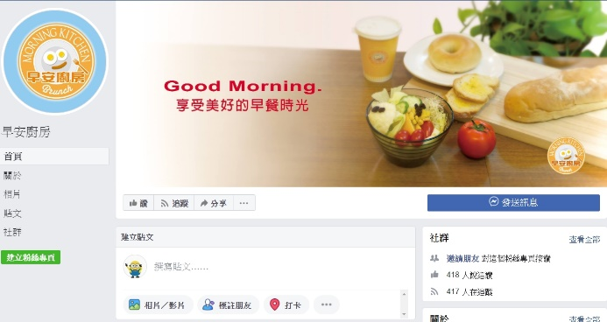
現有競爭者的威脅

Slide 15
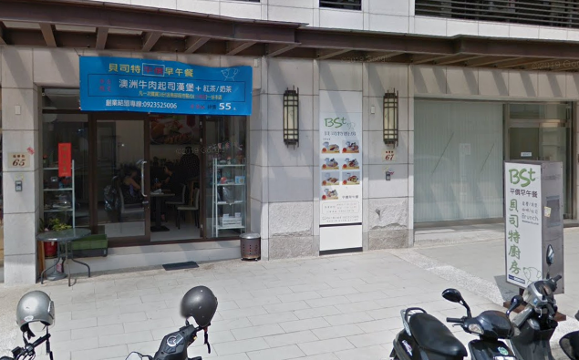
周圍淺在威脅
餐點價格低廉。
美味。
有設計店家專屬網頁。
員工訓練及上餐速度改善
將會是本店非常大的威脅
貝司特早午餐(850公尺)
台中市西屯區福聯街67號

Slide 16
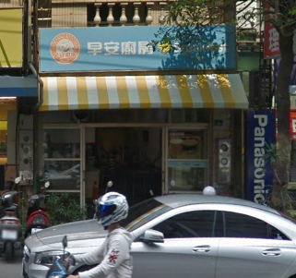
周圍淺在威脅
正面評價多。
送餐速度快。
餐點價格低。
採用連鎖加盟擁有多家分店
若能改善員工態度不佳的問題
將會是本店非常大的威脅
早安廚房總店(550公尺)
台中市西屯路三段164-22號

Slide 17
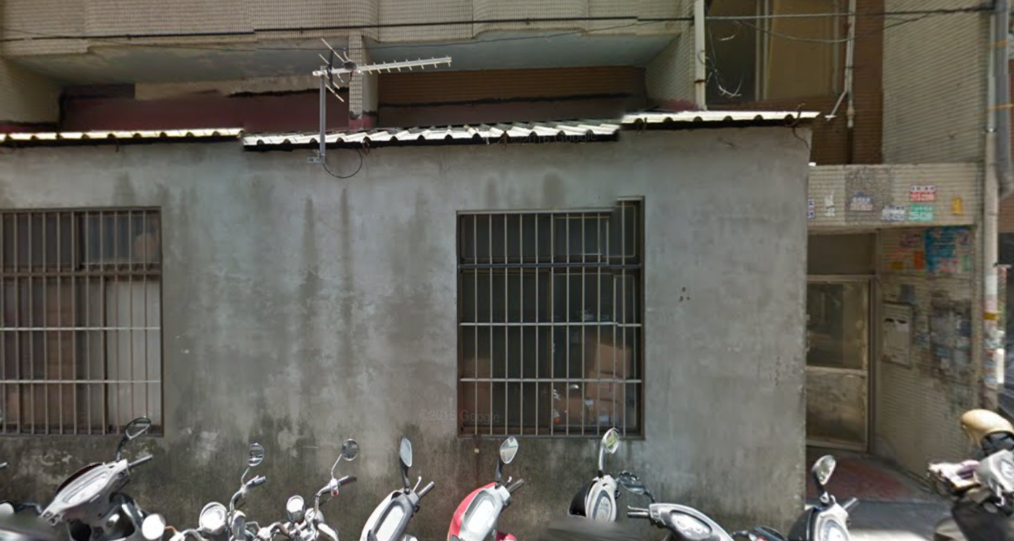
周圍淺在威脅
正面評價多。
餐點價格低。
採用連鎖加盟擁有多家分店
若能改善員工態度不佳的問題
將會是本店非常大的威脅
Waiting Coffee/等待咖啡早午餐輕食(1.2公里)
台中市西屯區永福路182巷3號

Slide 18
行銷4P
產品(Product) | 近年來外食族增加，加上消費習慣的改變，大多數的民眾注重氣氛和精緻餐點，因此本店決定著重附加價值，提供多樣化且精緻的餐點和完美的用餐空間，讓顧客能有高品質的享受。
價格 (Price) | 經由368份問卷調查(大多是學生族群)，分析出消費者的接受價格為50~200元之間，本店希望能將價格控制在此區間，並選擇畸零定價法，將多數餐點/套餐價格訂為89、139、189，希望能藉此吸引消費者。
推廣(Promotion) | 推出優惠活動。 與網紅、網美合作。 用心經營臉書粉絲團。 應用資管系所學，打造美觀且實用的土撥鼠早午餐網頁。 推出特色餐點，吸引媒體報導，打響知名度。
通路 (Place) | 實體店面，並發展線上訂餐服務。

Slide 19
4C分析
消費者需求
1.餐點方面:大多數消費者會選擇套餐，偏好西式餐點，並且高度在意價格及餐點多樣性，可透過此調查對餐點進行調整。
2.環境衛生:有半數消費者認為環境衛生是他們選擇店家的動機，因此必須注重衛生、符合衛生法規，不定期請專人稽核。
3.出餐態度:有1/3的消費者會願意去選擇出餐速度快的店家，本店須做好人力資源分配以及良好的動線規劃，提升出餐速度、減少不必要的時間浪費。
4.服務態度:有1/3的消費者會在意員工的服務態度，本店會做好完善的員工訓練，減少因員工個體不同而產生的服務易變性。

Slide 20
4C分析
2.願意支付成本(Cost)：由問卷調查得知，大多數消費者願意支付的金額約落在50至200元之間，若可透過本店4P中的價格(Price)策略來定價，可望吸引更多消費者，為本店帶來更大的利潤。
3.溝通(Communication)：本店做出下方顧客回饋單，希望能透過此回饋單，建立與顧客的雙向溝通，以笑容面對顧客的稱讚並繼續維持，虛心接受顧客的批評並做出改善。
4.便利性(Convenience)：由問卷調查得知，目前只有少部分人對於餐點是否方便攜帶抱持期望；而購買本店餐點的地理便利性方面，可透過與外送平台合作或是雇用外送員工，消除地理位置所造成的不方便。

Slide 21
STP分析
1.市場區隔(Segmenting)：本組通過問卷調查，歸納出以下幾點。 (1)大學生及上班族(女性居多，年齡介於19~33歲之間)。 (2)注重價格的消費者。 (3)注重氣氛的消費者。 (4)注重環境衛生的消費者。 (5)注重餐點多樣性的消費者。
2.目標市場(Targeting)：本店選擇差異化市場行銷，從各方面滿足不同消費者的需求。
3.市場定位(Positioning)：本店的主要定位為”結合中價位、氣氛佳、高品質餐點、滿足消費者需求的早午餐店”。

Slide 22
4C分析

Slide 23
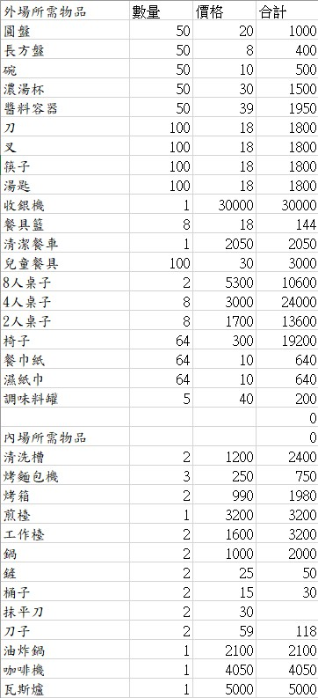
店內預算表

Slide 24
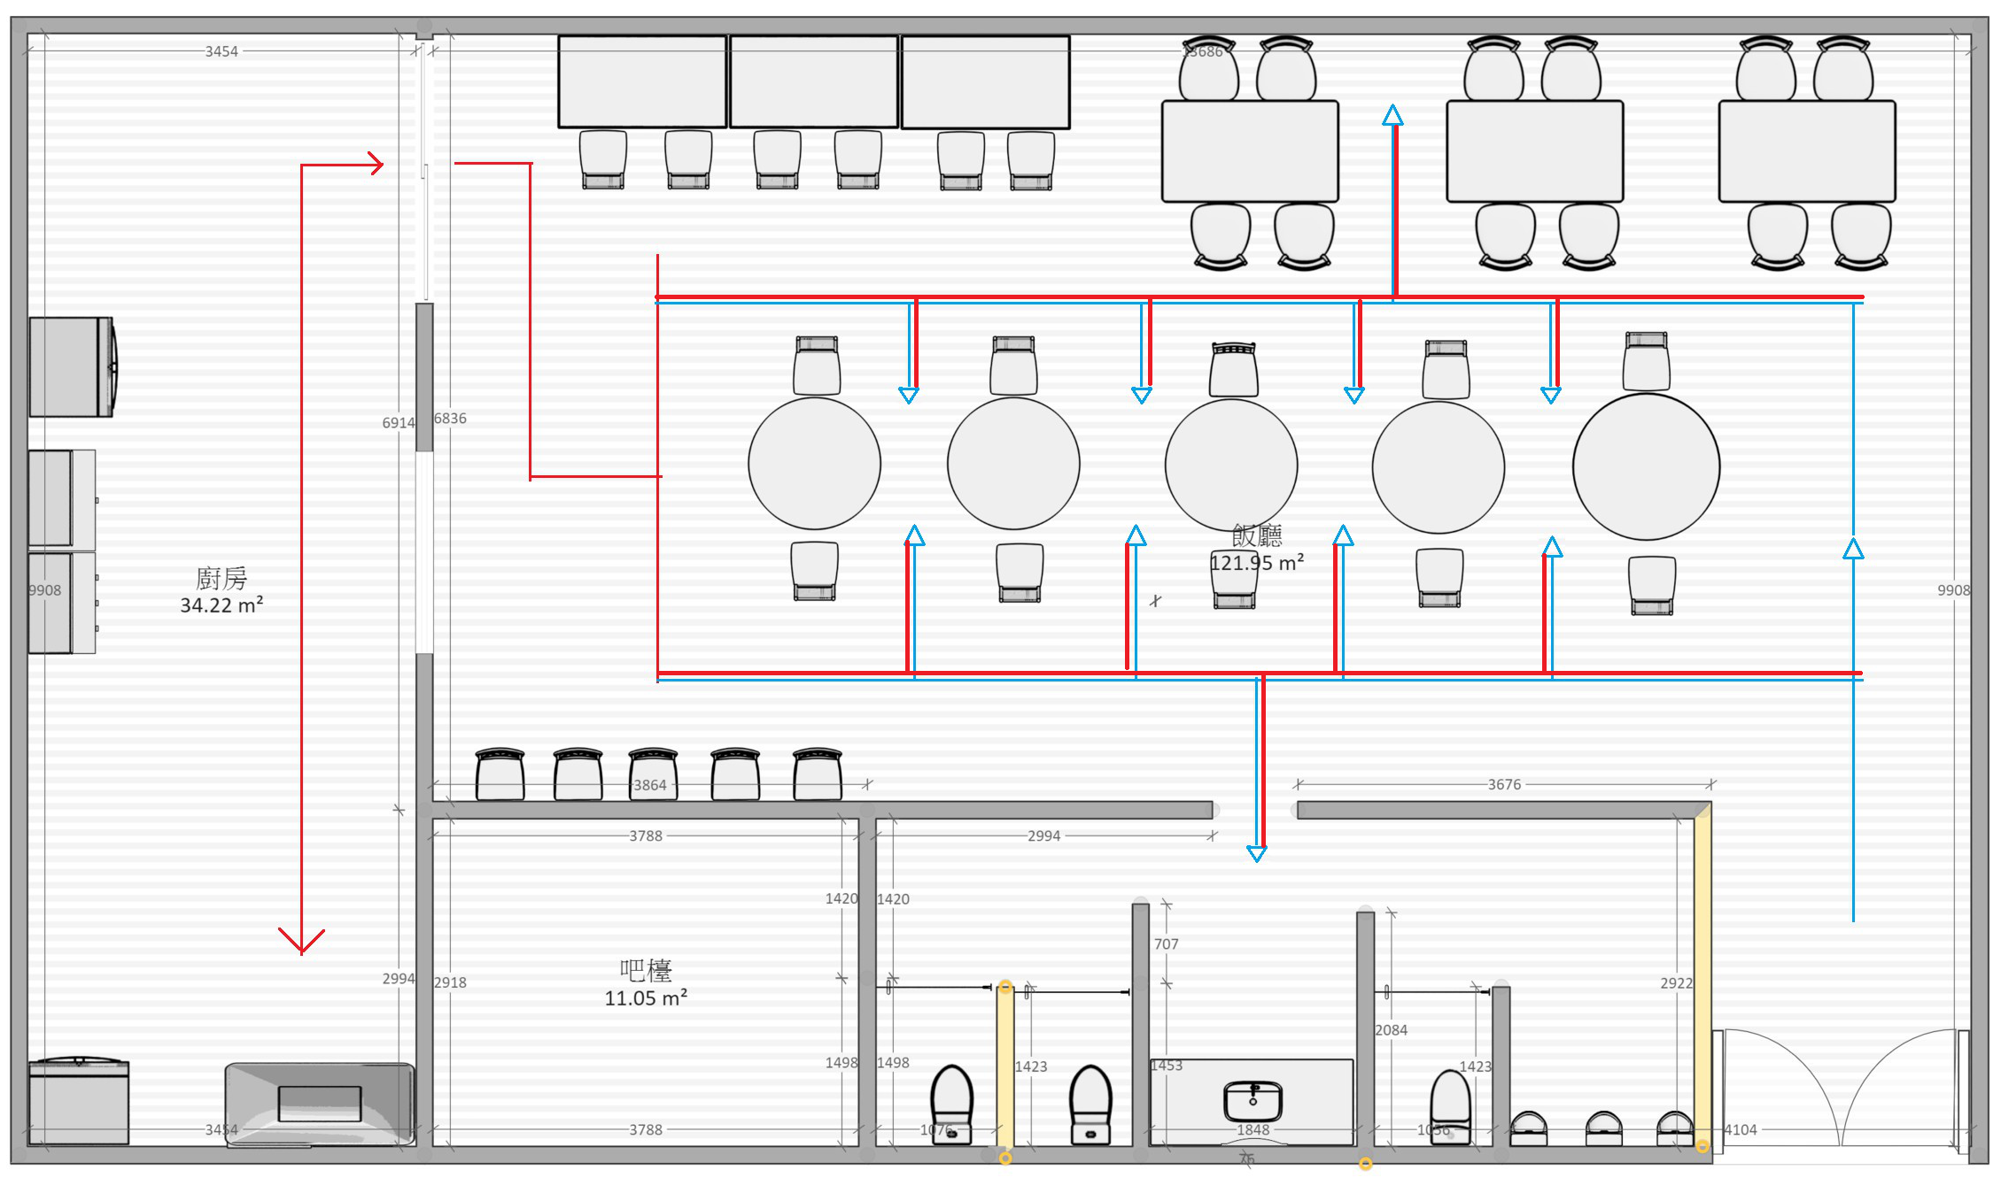
室內配置圖

Slide 25
藍色是顧客動線
紅色是店員動線

Slide 26
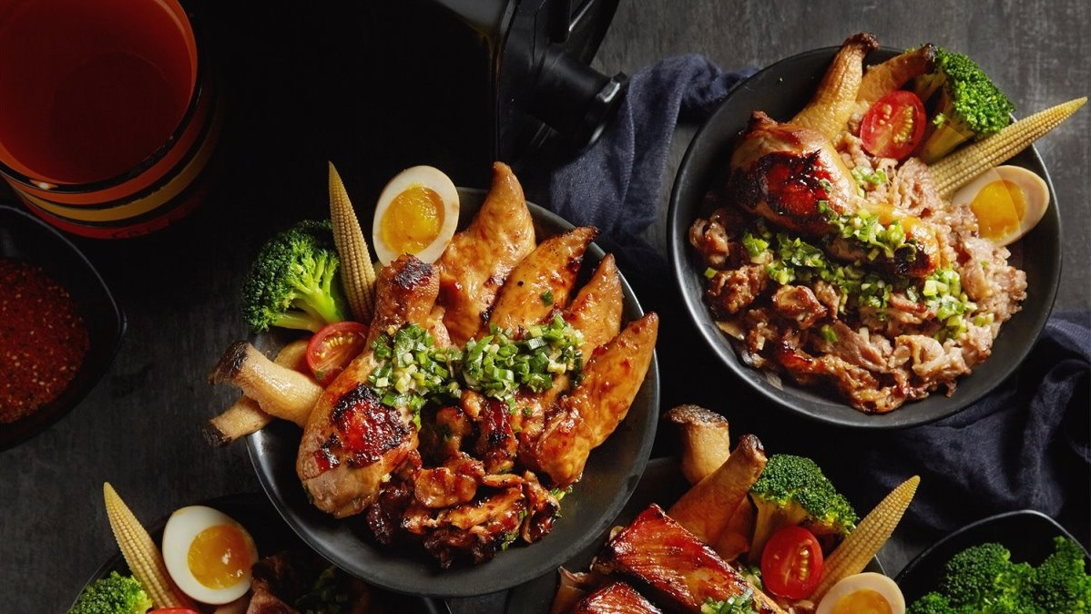
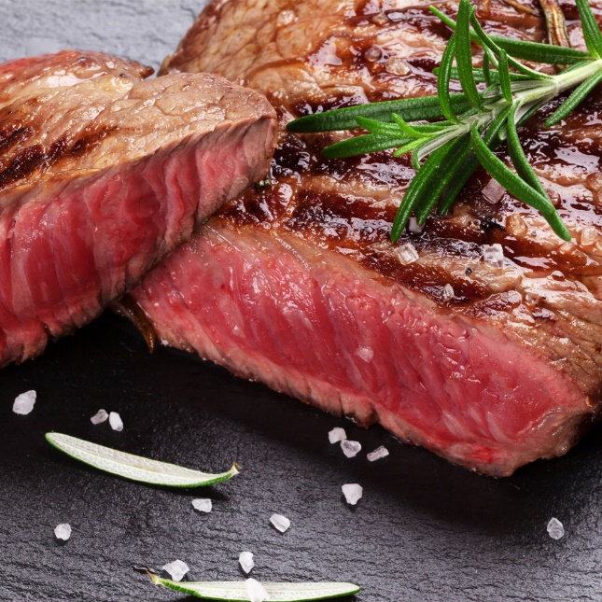
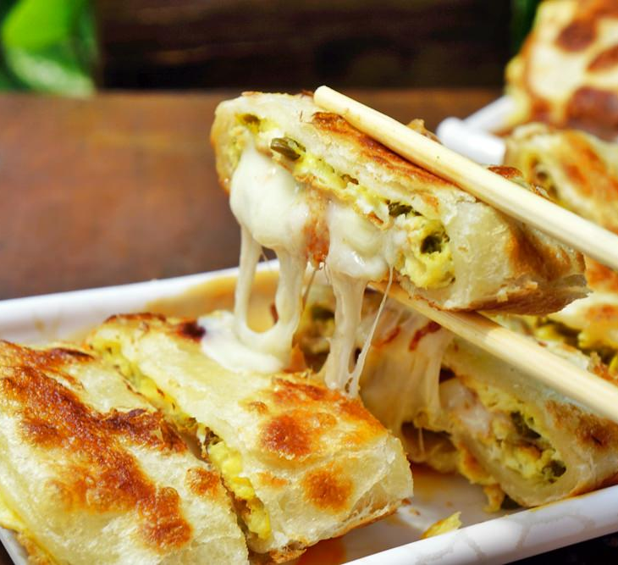
菜單介紹

Slide 27
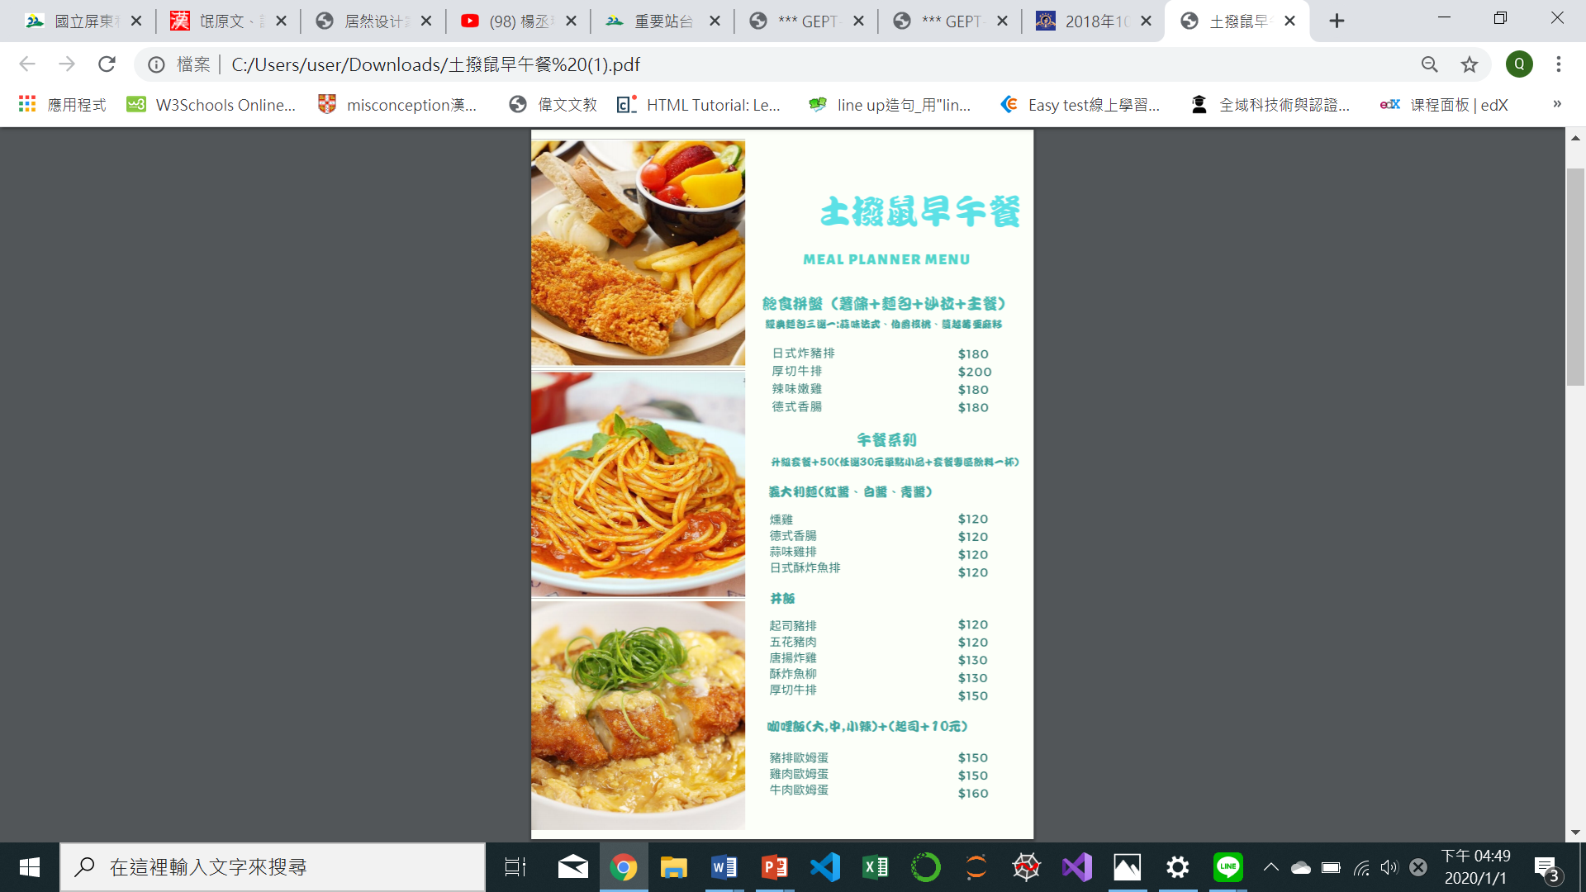
飽食拼盤
日式炸豬排$180
厚切牛排$200
辣味嫩雞$180
德式香腸$180
義大利麵
燻雞 $120
德式香腸 $120
蒜味雞排 $120
日式酥炸魚排 $120
丼飯
起司豬排 $120
五花豬肉 $120
唐揚炸雞 $130
酥炸魚柳 $130
厚切牛排 $165
咖哩飯
蛋包豬排 $150
蛋包雞肉 $150
蛋包牛肉 $160

Slide 28
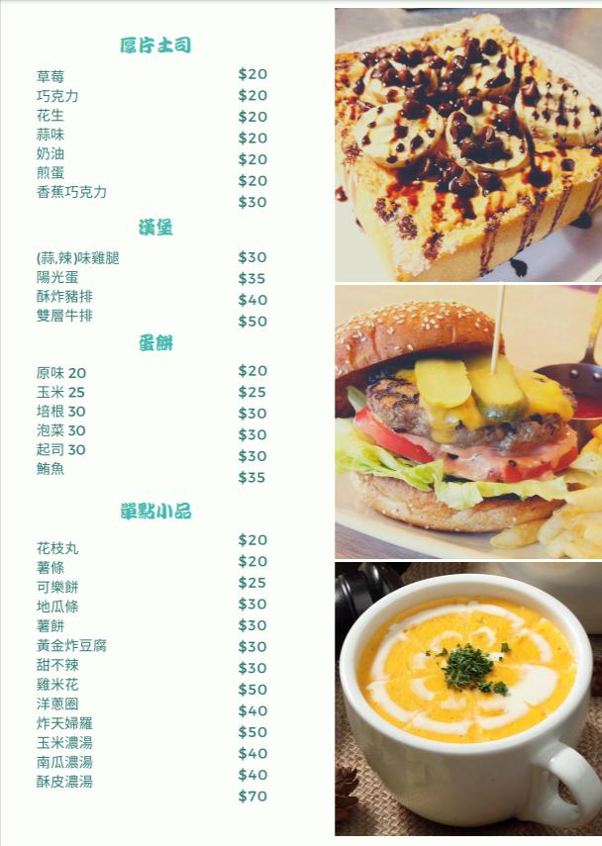
厚片吐司
草莓 $20
巧克力 $20
花生 $20
蒜味 $20
奶油 $20
煎蛋 $20
香蕉巧克力 $30
漢堡
(蒜,辣)味雞腿 $ 30
陽光蛋 $ 35
酥炸豬排 $ 40
雙層牛排 $ 50
薯餅 $ 30

Slide 29
蛋餅
原味 $ 20
玉米 $ 25
培根 $ 30
泡菜 $ 30
起司 $ 30
鮪魚 $ 35
單點小品
雞米花 $50
薯條 $30
甜不辣 $30
豆乾 $10
米血 $10
玉米濃湯 $40
洋蔥圈 $40
酥皮濃湯 $70

Slide 30
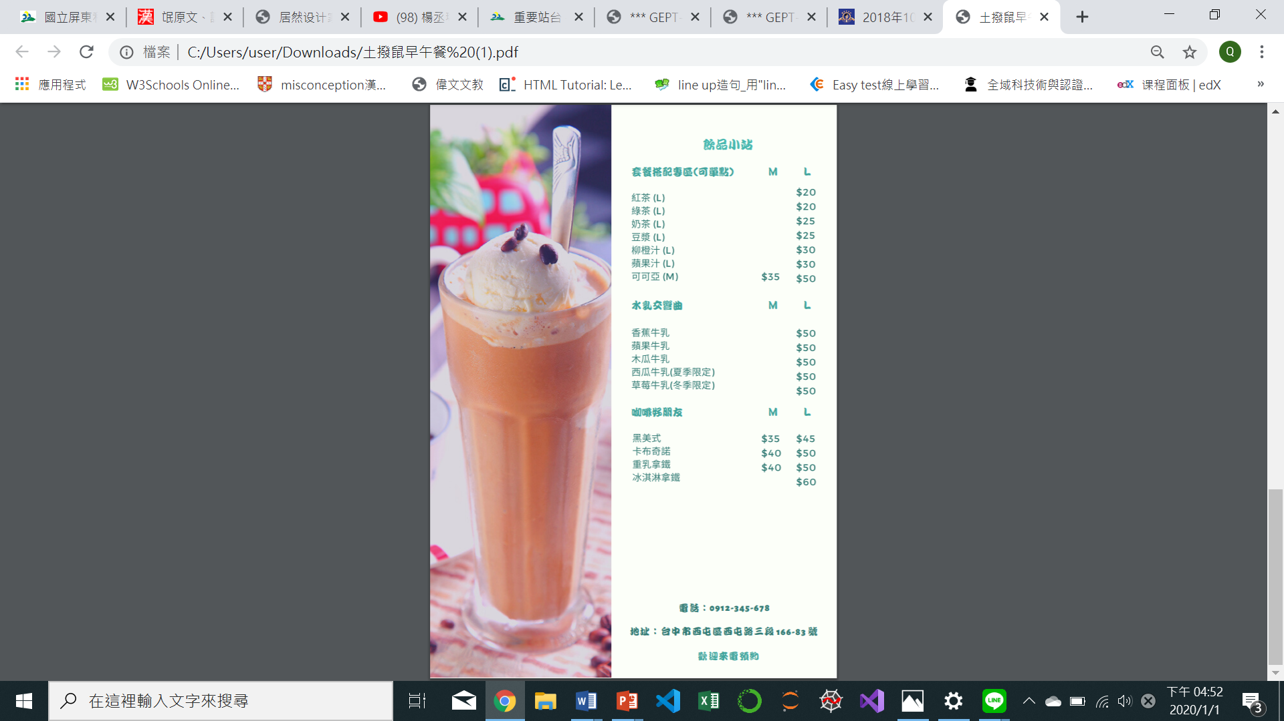
飲品小站
紅茶 $ 20
綠茶 $ 20
奶茶 $ 25
豆漿 $ 25
柳橙汁 $ 30
蘋果汁$ 30
可可亞 $ 30
水乳交響曲
香蕉牛乳 $50
蘋果牛乳 $50
木瓜牛乳 $50
西瓜牛乳 $50
草莓牛乳 $50
咖啡好朋友
黑美式 $ 45
卡布奇諾 $ 50
重乳拿鐵 $ 50
冰淇淋拿鐵 $ 60

Slide 31

廚房考勤制度
1.廚政部工作人員上,下班時,必須打考勤,嚴禁代人或委託人代打考勤。
2.穿好工作服後,應向組長或廚師長報到或總體點名。
3.根據廚房工作需要,加班的廚師留下,不加班的廚師下班後應離開工作地。
4.上班時應堅守工作崗位,不脫崗,不串崗,不准做與工作無關的事,如會客,看書報,下棋,打私人電話,不得帶親戚朋友到酒店公共場所玩耍,聊天,不得哼唱歌曲,小調。
5.因病需要請假的員工,應提前一日向廚師長辦理准假手續,並出示醫院開出的有效證明,因不能提供相關手續或手續不符合規定者,按曠工或早退處理。請假應寫請假條書面備案。
6.需請事假的，必須提前一日辦理事假手續，經廚師長批准後方有效，未經批准的不得無故缺席或擅離崗位。電話請假一律無效。
7.根據工作需要，需廷長工作時間的，經領導同意，可按加班或計時銷假處理。

Slide 32
內場著裝制度
1.上班時需穿戴工作服帽，在規定位置佩戴工號牌或工作證。服裝要乾淨，整潔、工作時間不得裸背敞胸、穿便裝和怪服。
2.上班時間需穿工作鞋，不得穿拖鞋、水鞋、涼鞋。
3.工作服應保持乾淨整潔，不得用其它飾物代替紐扣。
4.工作服只能在工作區域或相關地點穿戴，不得進入作業區域之外的地點，禁止著工裝進入前廳。
5.必須按規定圍腰系帶操作，不得拖曳。
違反上述規定者，按餐廳處罰條例執行。

Slide 33
外場著裝制度
1.要戴工作帽，避免頭髮掉到餐點上。
2.瀏海長度不要遮蓋到眼睛。
3.長髮者要把頭髮綁起來。
4.不要濃妝艷抹，乾淨為主。
5.要攜帶手錶，方便查看時間。
6.不可以戴戒指、手鍊及腳鍊。
7.指甲應隨時修剪整齊，長度不可超過指尖。
8.不可以擦指甲油。
9.外場人員統一穿牛仔褲。
10.外場人員一律穿白色鞋子。
違反上述規定者，按餐廳處罰條例執行。

Slide 34
廚房衛生管理制度
1廚房烹調加工食物用過的廢水必須及時排除。
2.地面天花板、牆璧、門窗應堅固美觀，所有孔、洞、縫、隙應予填實蜜封， 並保持整潔，以免蟑螂、老鼠隱身躲藏或進出。
3.定期清洗抽油煙設備。
4.工作廚台，櫥櫃下內側及廚房死角，應特別注意清掃，防止殘留食物腐蝕。
5.食物應在工作檯上操作加工，並將生熟食物分開處理、刀、菜墩、抹布等必須保持請清潔、衛生。
6.食物應保持新鮮、清潔、衛生、並於清洗後分類用塑料袋包緊、或裝在蓋容器內分別儲放冷藏區或冷凍區、要確定做到勿將食物在生活常溫中暴露大久。
7.凡易腐敗的食物,應儲藏在0度以下冷藏容器內,熟的與生的食物分開儲放,防止食物間串味.冷藏室應配備脫臭劑。
8.調味品應以適當容器裝盛,使用後隨即加蓋,所有器皿及菜點均不得與地面或污垢接觸。
9.應備有密蓋污物桶，潲水桶，潲水最好當夜倒除,不在廚房隔夜，如需要隔夜清除，則應用桶蓋隔離，潲水桶四周應經常保持乾淨。
10.員工工作時，工作衣帽應穿戴整潔，不得留長髮、長指甲，工作時避免讓手接觸或沾染成品食物與盛器，儘量利用夾子、勺子等工具取用。
11.在廚房工作時，不得在工作域抽菸、咳嗽、吐、打噴嚏等要避開食物。
12.廚房工作人員工作前、方便後應徹底洗手，保持雙手的清浩。
13.廚房清潔掃除工作應每日數次，至少二次清潔完畢，用具應集中處置，殺蟲劑應與洗滌劑分開放置，並指定專人管理。
14.不得在廚房內躺臥或住宿，亦不許隨便懸掛衣物及放置鞋屐、或亂放雜物等。 原文網址：https://kknews.cc/news/6qn5x83.html
15.有傳染病時，應在家中或醫院治療，停止一切廚房工作。

Slide 35
4
短中長期目標

Slide 36

短期(剛開業)
注重產品品質
因為沒有加盟品牌，所以廠商要自己找，並嚴格控管品質，在剛開業時，食物品質掌握好，才不會有食物糾紛導致開業不順，也可能因為好吃而帶來新的商機。
多用IG和FB粉專宣傳
多使用粉專宣傳，每天都一篇文章，可能是餐點介紹、人員介紹、食品介紹…，讓消費者知道我們在做什麼，也舉辦抽獎活動阿，讓我們跟消費者有更多的互動，也會把每一次回饋單上寫的缺點改進，並在粉專上告知，讓消費者知道我們改進的措施怎麼做。
注重員工品質
員工一定要服儀整齊，客人如果在問問題時要耐心且專心回答，有時候態度會決定消費者要不要來第二次的原因，所以人事安排上很重要。

Slide 37

中期(1年後)
研發新菜單
客源都差不多定下來了，開始在粉專上面收集大家想要吃到什麼的資訊，然後把菜單上最少被點到的品項拿掉。
內場人員進修
為了讓消費者吃到更好吃的食物，我們會給內場服務人員補貼去上課，精進自己的廚藝，然後研發出更好吃的商品。
架設自己的網站、手機APP
利用自己在資管系的所學，架設網站與手機APP，讓顧客開始能在線上就訂餐，並得到我們第一手的消息。

Slide 38

長期(未來)
擴大版圖，向外發展
在未來我們將在外縣市開分店，我們會採用直營加盟的方式，這種方式雖然很慢，但是做出的東西一定是有保障的，比較不會有食安的問題，慢慢擴張之於，也可以收取更多不同組群的消費者。
開不同於早午餐的店
我們在未來可能會開只有早餐的店，讓更早起床沒空坐下來好好吃飯的上班組學生享用，吸取不同的消費者，也能賺取更多利潤。

Slide 39
謝謝您的聆聽

Slide 40
https://kknews.cc/news/6qn5x83.html(員工規定資料來源)

